Slide 1
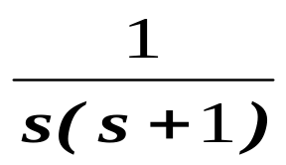
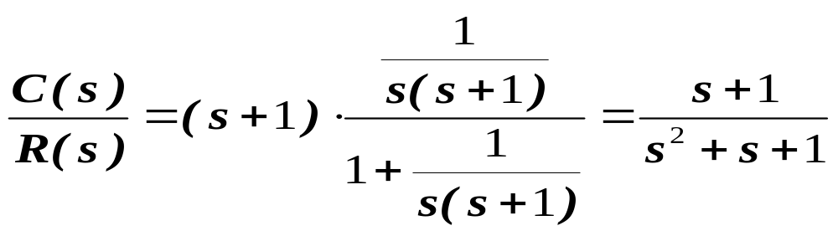
习题课(2)
1,稳态误差： 定义，终值定理
例1：已知系统的结构如图所示，试求当r(t) = t, f(t)=1(t)时的稳态误差。( 定义: e(t) = r(t) － c(t) )
f (t)
－
r (t)
＋
＋
c (t)
S+1
－
解：①证明系统的稳定性：
系统稳定

Slide 2
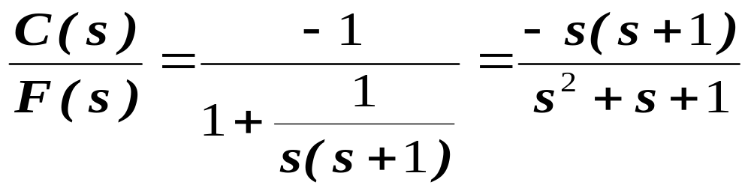
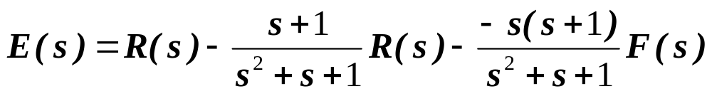
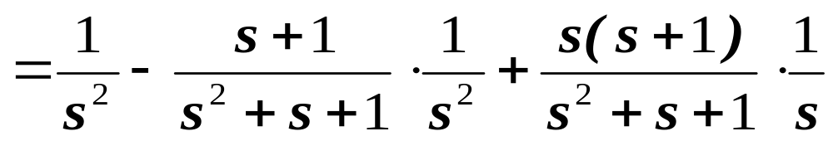
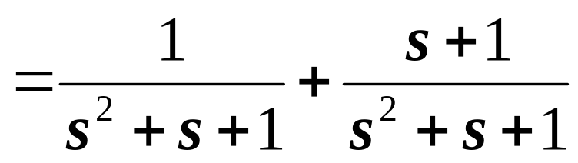
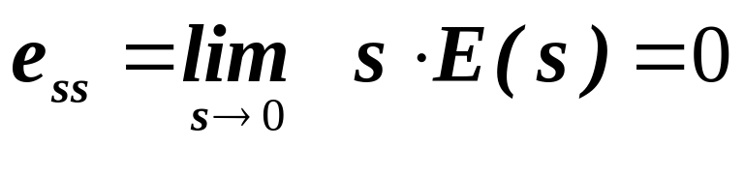
习题课(2)
②计算稳态误差(拉氏变换值)
E(s) = R(s) －C(s)
再考虑
所以
③由终值定理

Slide 3
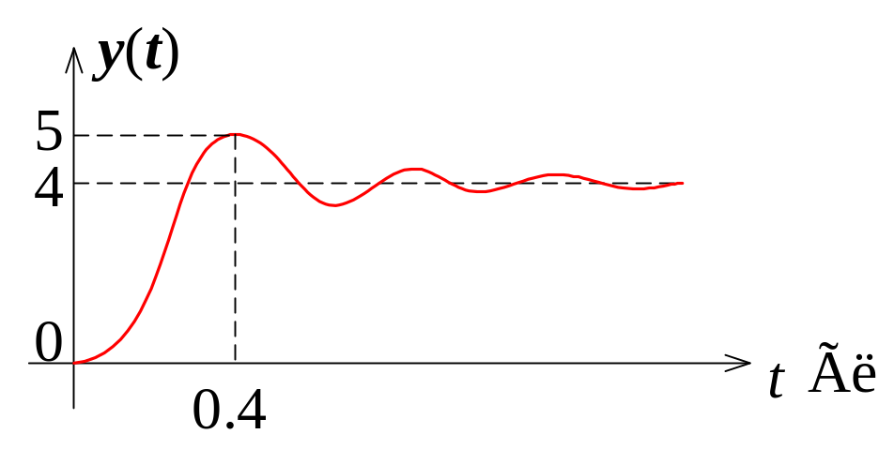
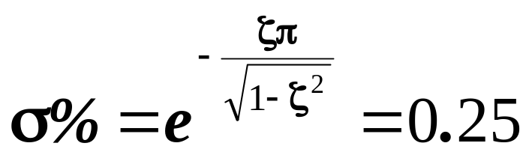
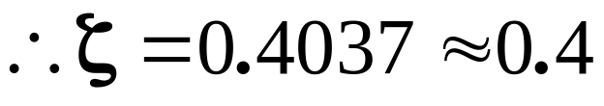
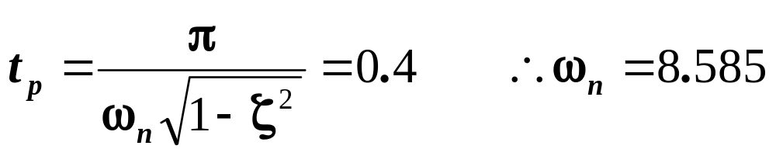
习题课(2)
2,动态性能：超调量σ％，调整时间t_{s}
4.13设单位反馈二阶系统的阶跃响应曲线如图所示，试确定此系统的开环传递函数。
解:
由图t_{p}=0.4秒 ，σ％＝25％

Slide 4
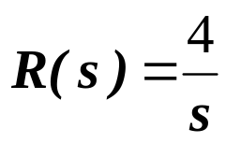
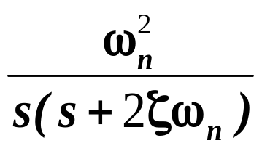
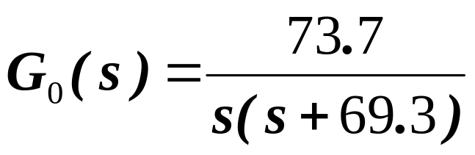
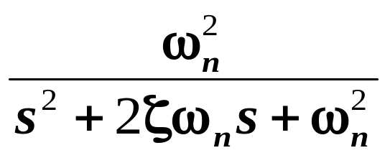
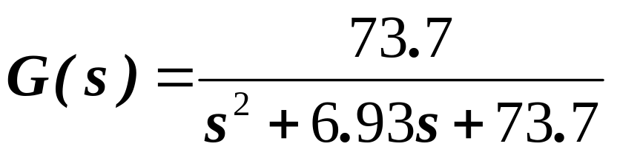
习题课(2)
开环传递函数的表达形式
＋
－
闭环传递函数的表达形式
注意：本题的系统为单位反馈系统，是阶跃输入，
而不是单位阶跃输入。

Slide 5
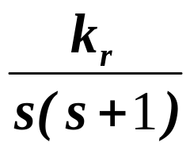
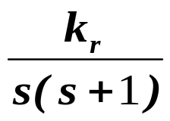
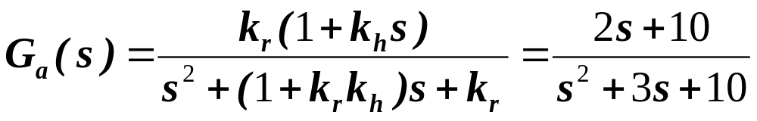
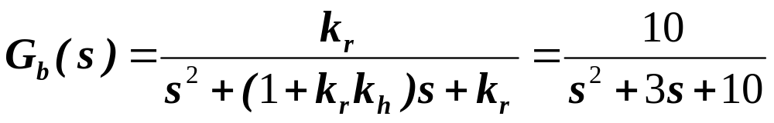
习题课(2)
例2,4.15
k_{v}=10, k_{h}=0.2 求单位阶跃响应表达式， σ％、t_{p}、t_{r}、t_{s}
＋
1+k_{h}s
＋
＋
－
－
－
(a)
(b)
k_{h}s
解：

Slide 6
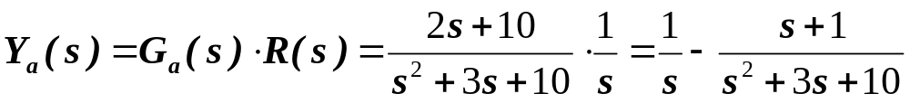

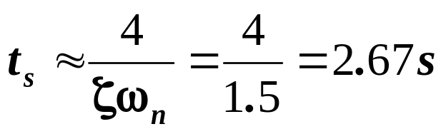
习题课(2)
因
时有y_{a}(t)=1，此时的 t 即为 t_{r}
t_{r} = 0.5s
当 y’_{a}(t) = 0 时， 可求得 t_{p} = 0.887s，σ％≈23.6％
或者：1.016e^{－1.5t} ≈ 0.02, 得 t_{s} ≈ 2.62s

Slide 7
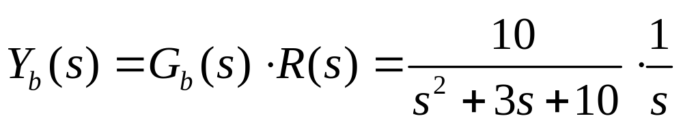
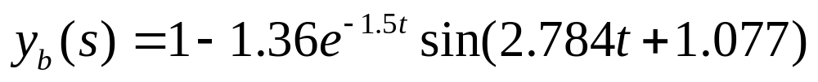
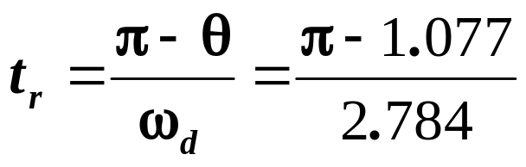
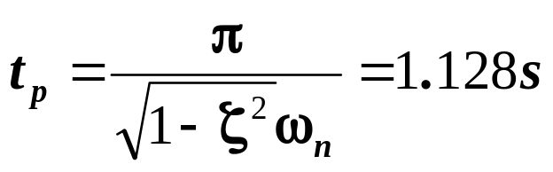
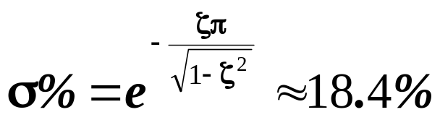
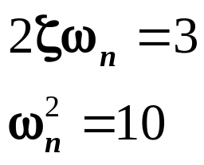
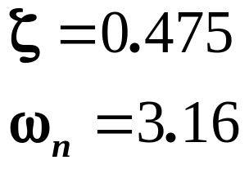
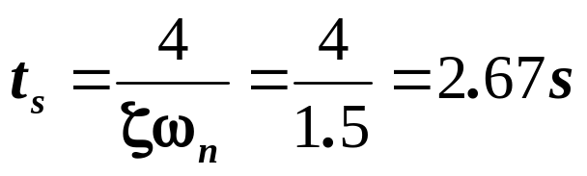
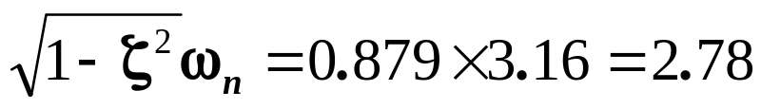
习题课(2)
这是一个标准的二阶系统（无零点），可以用公式进行计算。
jω
×
j2.78
σ
-5
-1.5
×
由
得

Slide 8
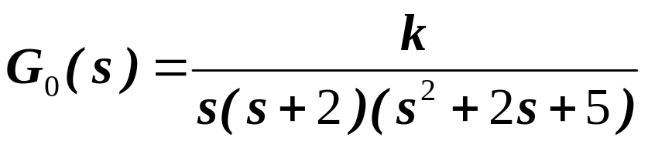
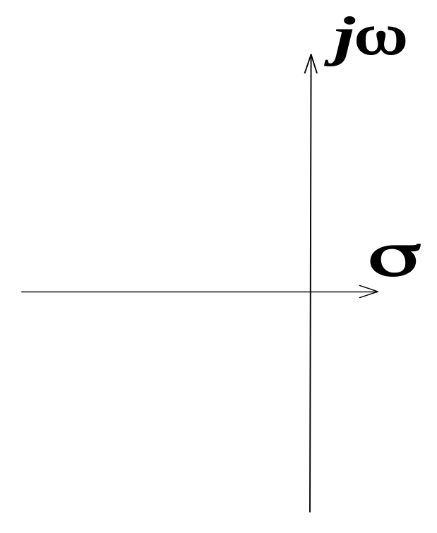
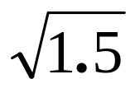
习题课(2)
3,根轨迹
例1：4.16(3)
p₁=0, p₂=－2, p_{3,4}=－1±j2
分离点： －1, －1±j
p₃，p₄ 起始角±90⁰

Slide 9
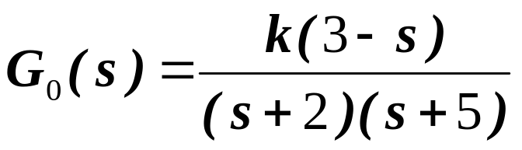
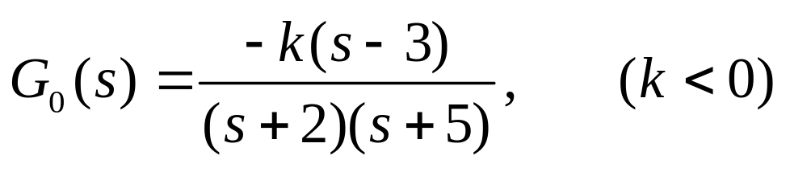
习题课(2)
例2：4.18
k可为正，也可为负
解：
对本题 k<0 时为
这就是通常的180⁰根轨迹，由1＋ G₀(s) =0, G₀(s)=－1得到
根轨迹图如下：
jω
。
σ
×
×
-5
-2
3

Slide 10
习题课(2)
如果由1－ G₀(s) =0, G₀(s)=1得到的规律，称为0⁰根轨迹
对本题 k>0 时为0⁰根轨迹，根轨迹图如下。
jω
。
σ
×
×
-5
-2
3
9.3
对于0⁰根轨迹，根轨迹绘制法则中的第3、5、7条要进行修改。

Slide 11
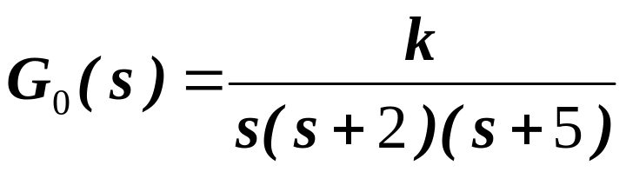
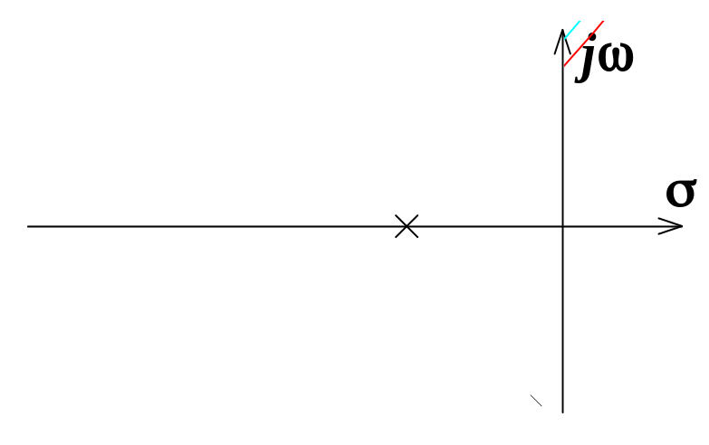

习题课(2)
例3：4.21
已知开环传递函数
解：⑴画根轨迹如图：
⑵引起振荡响应的最小k :
与虚轴交点
按题意为实轴上的分离点，此时s = －0.88, k = 4.045 (实际上真正起振时的k更大一些)
分离点
发生持续振荡之前的k :
按题意为根轨迹与虚轴的交点，此时 ω＝ , k =70
与虚轴交点

Slide 12
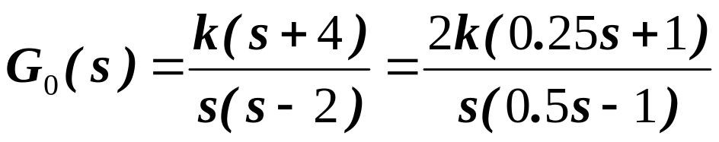
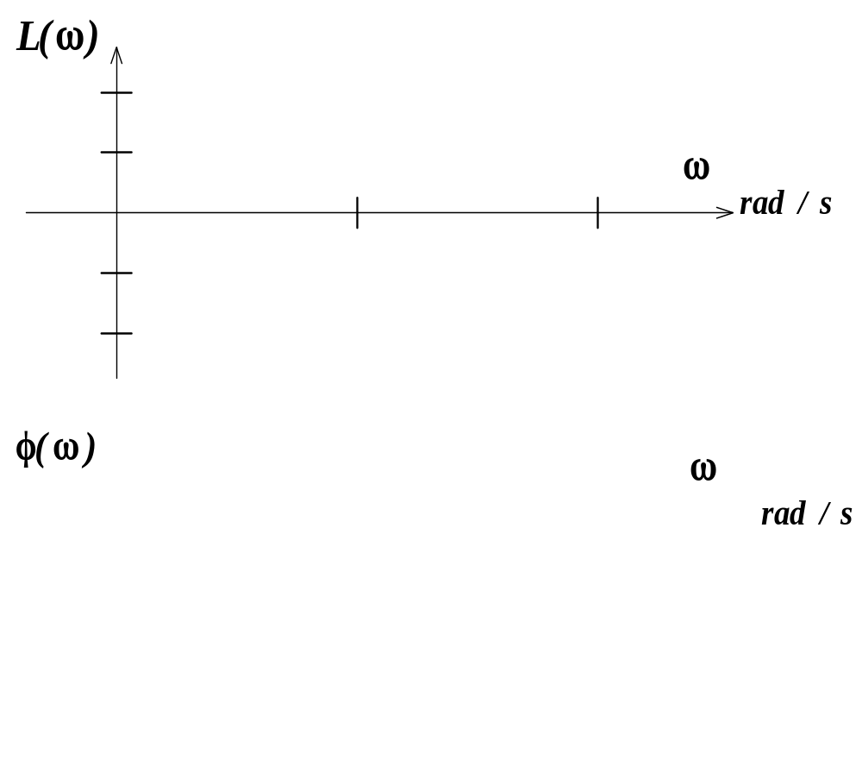
习题课(2)
4，Bode图
例1：4.28
画幅频特性：
①ω=1
K=1, 20lg2=6^{db}
K=3, 20lg6=15^{db}
-20db/dec
② ω₁=2, －40
ω₁=4, －20
画相频特性：
s = jω
ω→0, ∠G₀(s) →－270⁰ ω→∞, ∠G₀(s) →－90⁰

Slide 13
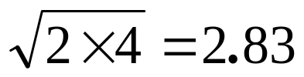
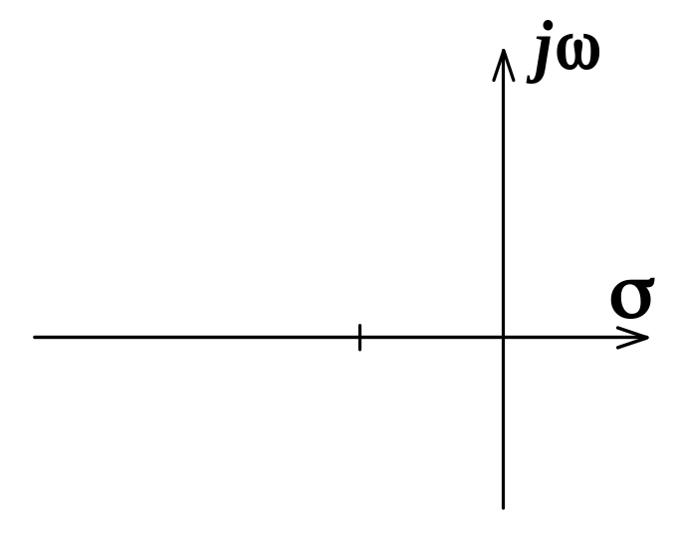
习题课(2)
Φ(ω)=－180⁰时， ω_{c}＝ 此时为临界稳定。
①k =1时，ω_{c1}=2, γ = -18.4⁰<0，系统不稳定，但k_{g}>0
①k =3时，ω_{c2}=3.46, γ = 10.9⁰>0，系统稳定，但k_{g}<0
本题不是最小相位系统，虽然只看相角裕量，也有正确答案，但是，一般情况不能用稳定裕量方法来判系统稳定，应该用Nyquist 判据或Routh判据来判稳定，如左图所示。

Slide 14
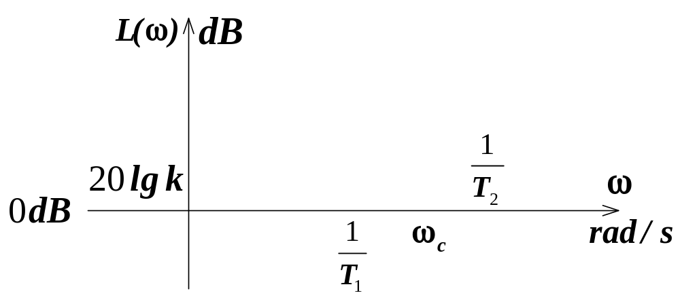
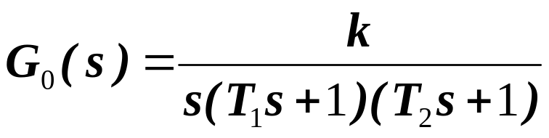
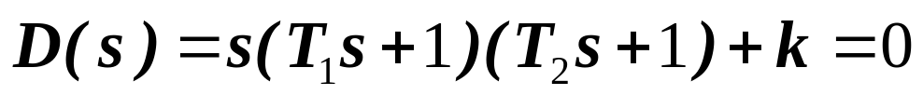
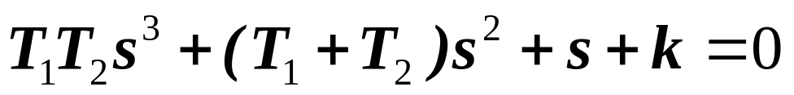
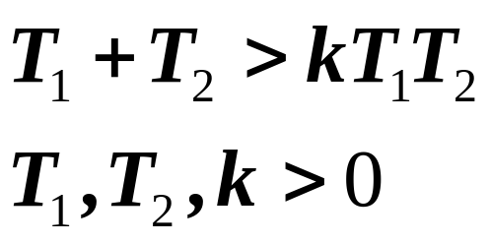
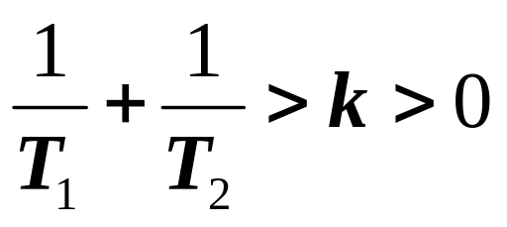
习题课(2)
例3：已知最小相位系统的Bode图，求系统稳定的k取值范围。
可得开环传递函数：
闭环特征方程：
由
得

Slide 15
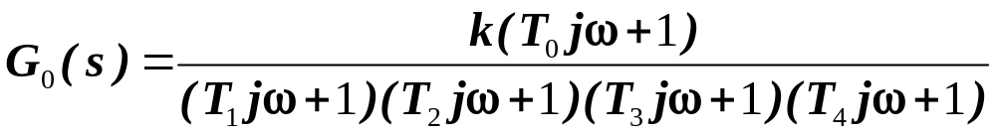
习题课(2)
例5：
已知T₁ > T₂ > T₃ > T₀ > T₄ ，画Nyquist图
解：
本题直接画Nyquist图很难画得准确，如果先画Bode图，再根据Bode图画Nyquist图就可以较快得到一个相对准确的估计值。

Slide 16
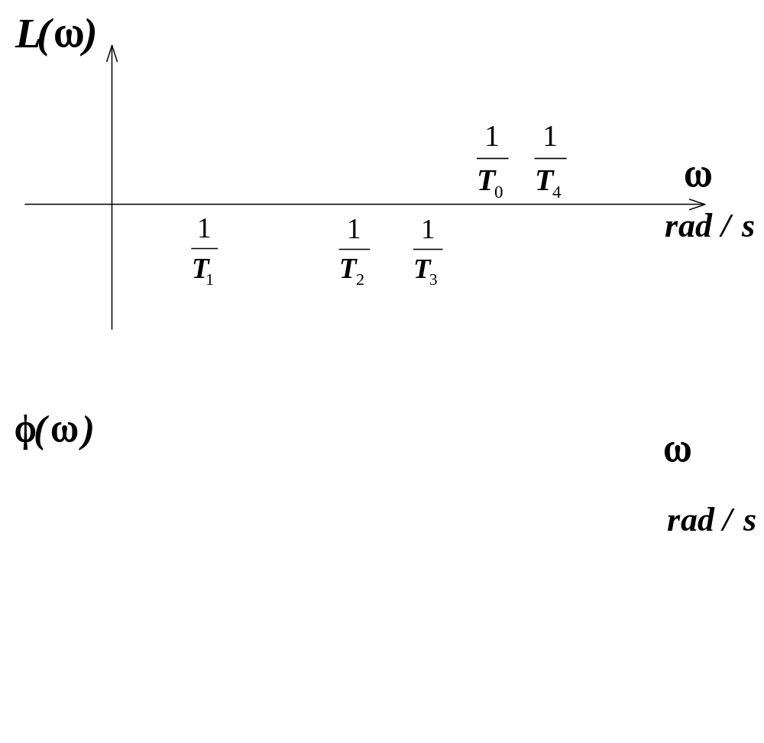

习题课(2)

